Slide 1
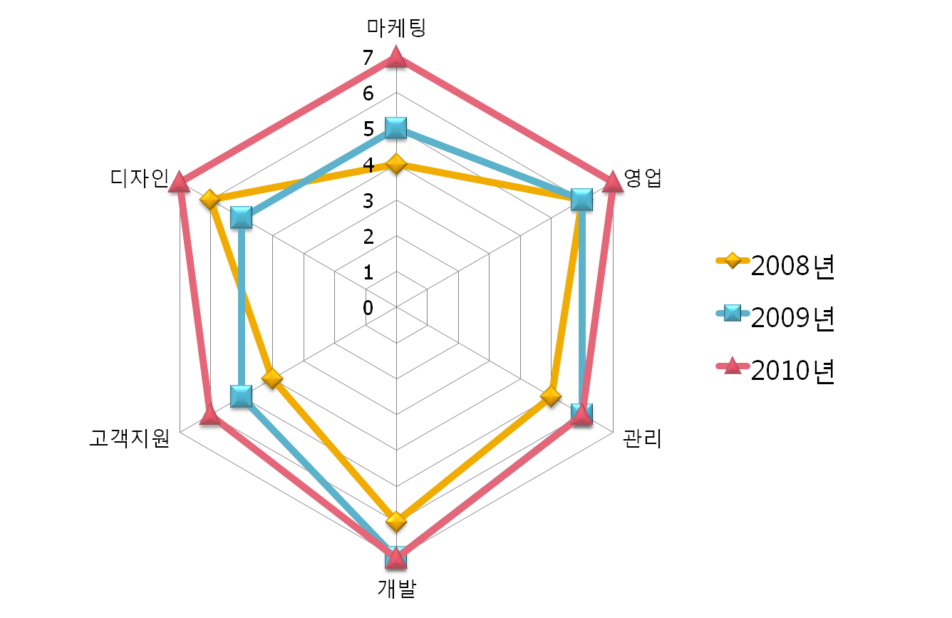
2010년 부서별 만족도 조사 결과

